Slide 1

Projet - Prévisions de Retard
Défi 3
Lien Github / Gitlab : github.com/ibrahim-Sobh/prevision_de_retard
Membres de l’équipes : Alan, Ibrahim, Mehdi, Ramdane

Slide 2


Le problème et la solution
Le problème
A quel problème votre projet répond-il ?
Prévoir un trajet en avance, “Trajets quotidiens pour aller au travail”, “Trajets ponctuels” en prenant en compte ( météo, incidents) pour déterminer le retard en avance.
Quels sont les usagers cible ?
Personnes utilisant un trajet quotidien ou ponctuel
La solution
Un modèle de prédiction sur les retards potentiels.
Affiner les changements d’heure de train pour à la fois partir plus tôt et minimiser son temps d’attente

Slide 3

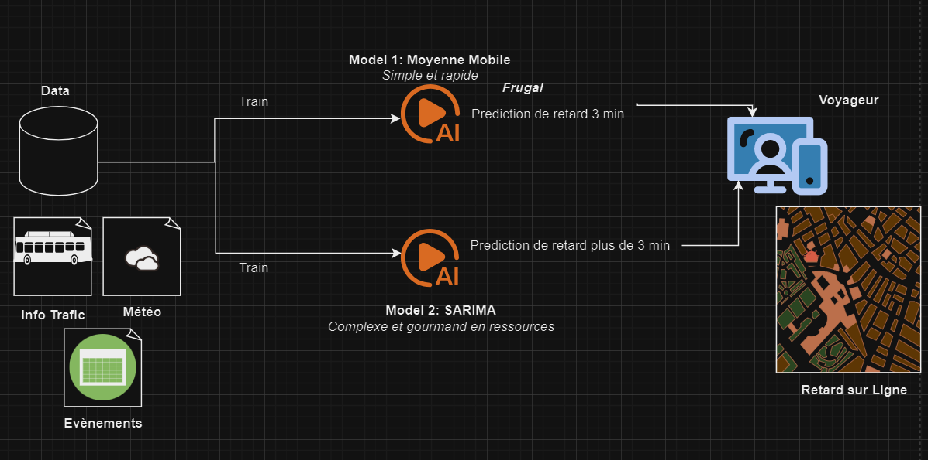
Schéma
Ajouter un schéma qui décrit le fonctionnement général du projets
Outil pour faire des schéma exportable en .png : https://www.tldraw.com/

Slide 4
Démo
Ajouter une capture d’écran qui mène vers la solution de votre projet

Slide 5



Les problèmes surmontés
Problème 1
Problème 2
Problème 3
Complétude des données
Données météo manquantes
Pas assez d’historique dans les infos trafic
Mapping des id
Compliqué de lier les identifiants des gares aux autres données
Gestion des perturbations et des lignes
Les perturbations sont liées aux lignes, pas aux arrêts : modélisation délicate

Slide 6

Et maintenant ?
Comment développer le projet ?
Faire une application ou intégrer le modèle aux applications d’IdFM
Ajouter les données météo
Tester le modèle sur mobile
Vérifier les précédents trains pour voir si on peut réduire le retard
Quels pourraient être les freins ?
Utilisation des APIs
problèmes de faux positifs
Quelles ressources (données, de calcul) seraient intéressantes à mobiliser ?
météo
affluence
messages info-trafic
événements intempestifs
infos sur les trains
grèves
données d’engagement
travaux

